Slide 1




GR & FROTA
Apresentado por: Leandro osmar berndt
Período: 04-2026

Slide 2
Frota
Mês 03-2026
R$ 101.564,39
Uma redução de 19,44%

Slide 3
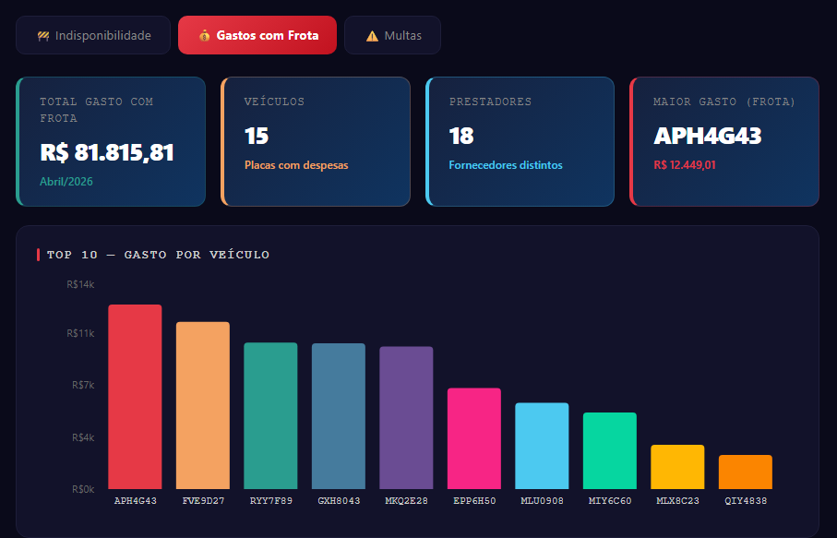

Slide 4
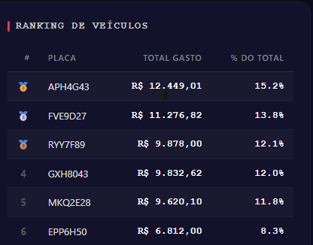

Slide 5
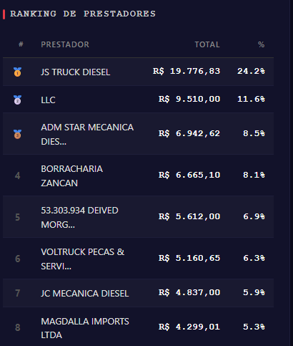

Slide 6
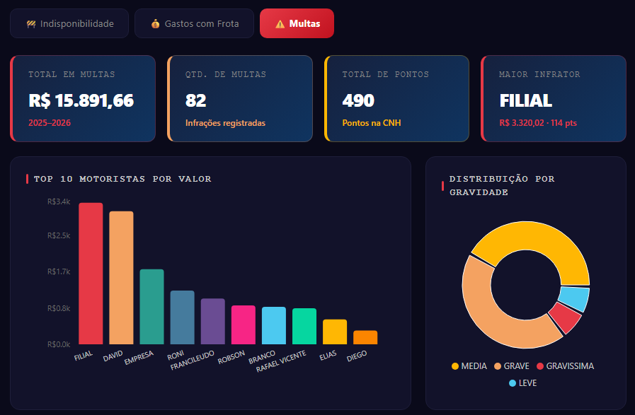

Slide 7
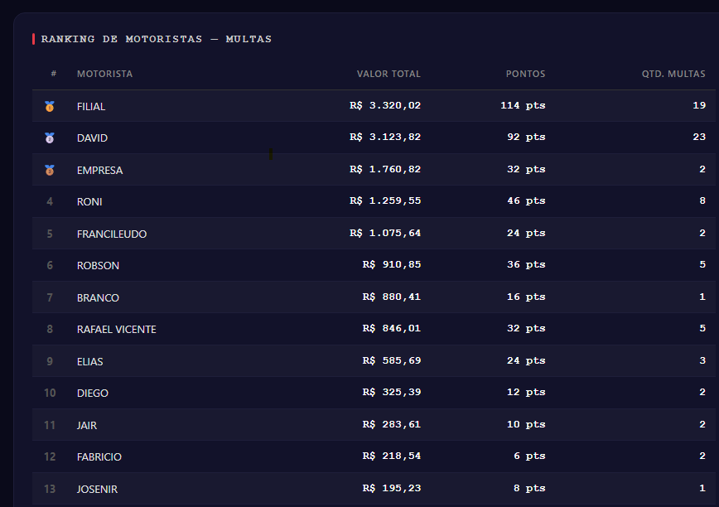

Slide 8
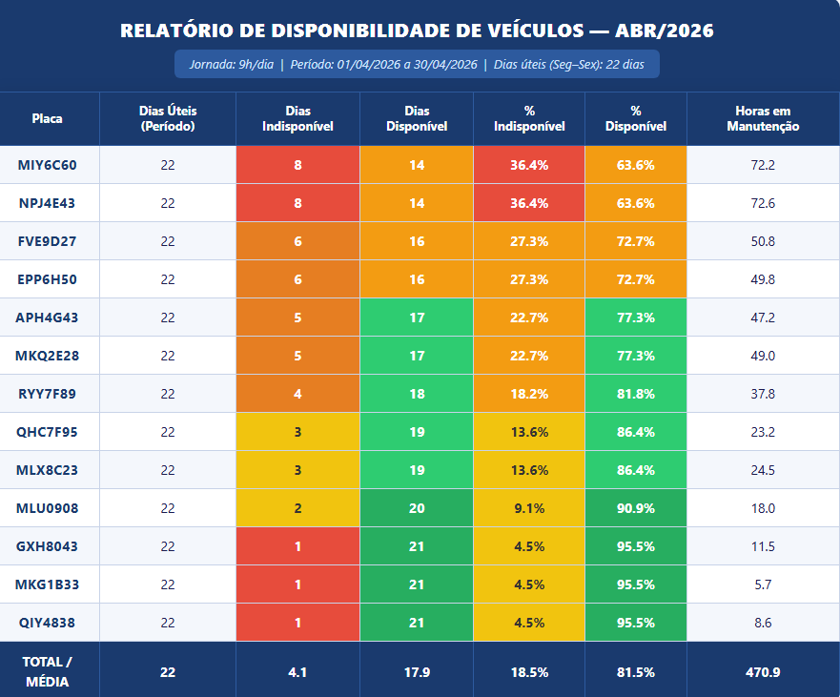

Slide 9
Preventiva

Slide 10
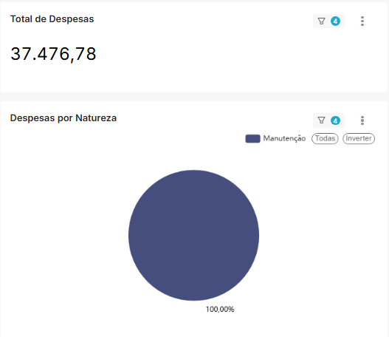
Corretiva
Mês 03-2026
R$ 62.104,71
Uma redução de 39,65%

Slide 11
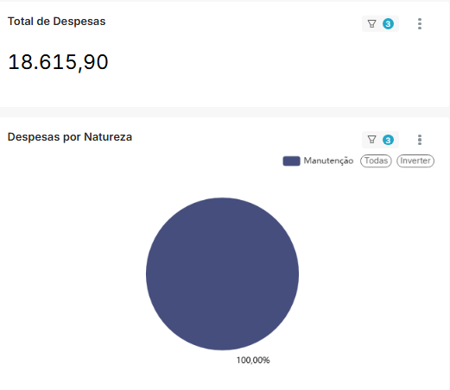
Socorro
Mês 03-2026
R$ 3.780,00
Aumento de 392,48 %

Slide 12
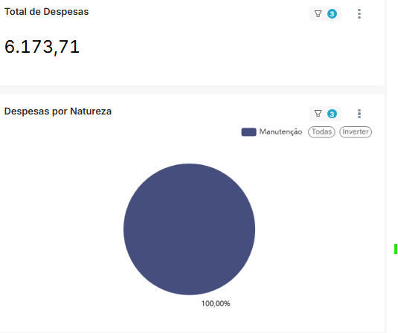
Acessorios

Slide 13
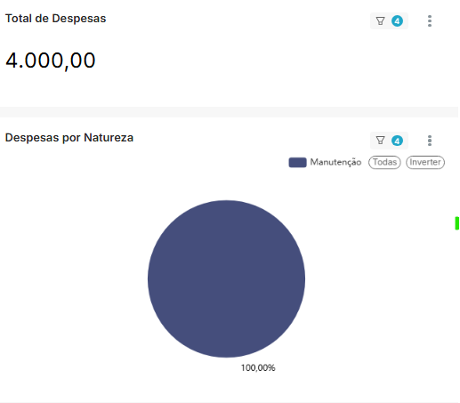
Bau

Slide 14
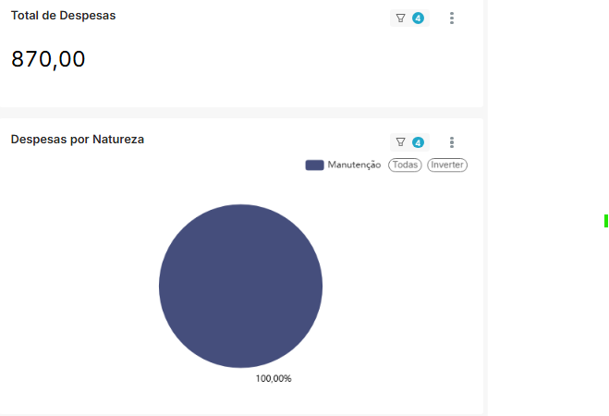
Lavação

Slide 15
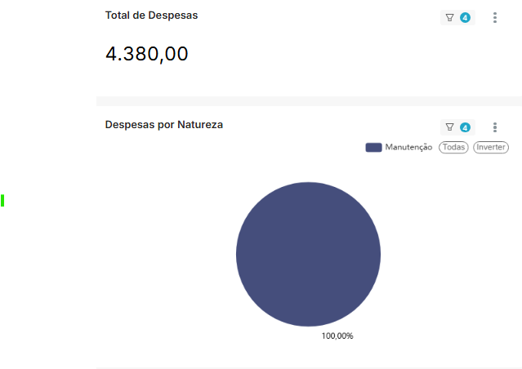
Pneus

Slide 16
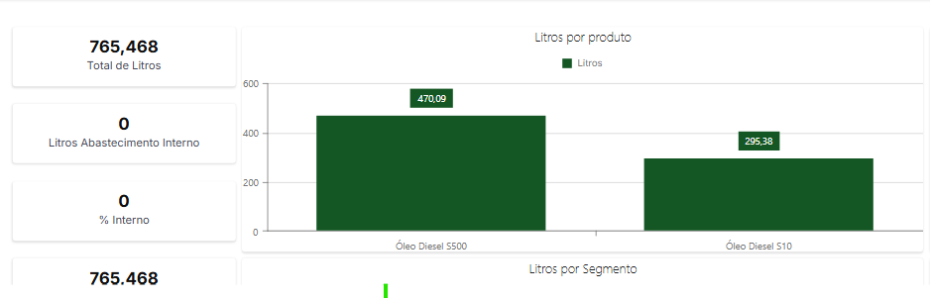
Litros de abastecimentos

Slide 17
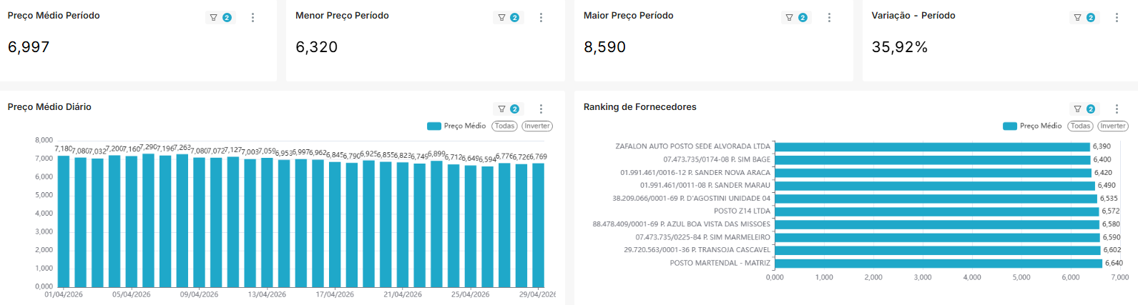
Medias de valores combustiveis

Slide 18
Ar condicionado veicular
MKQ2E28
GXH8043
QIY4838
MLM9642
OKG5I79
MKG1B33
APH4G43
MIY6c60
RYY7F89
OKG5I79
QHC7F95
NPJ4E43 ( FALTA )

Slide 19
Ar condicionado veicular
MLX8C23 ( FALTA )
EPP6H50 ( FALTA )
MLU0908 ( FALTA )
FVE9D27 ( FALTA )

Slide 20
Sm geradas

Slide 21
Principais destinos

Slide 22
Tempo medio de checklist

Slide 23
Sinistro

Slide 24
Projeto em andamento

Slide 25
Projeto em andamento

Slide 26
Projeto em andamento

Slide 27
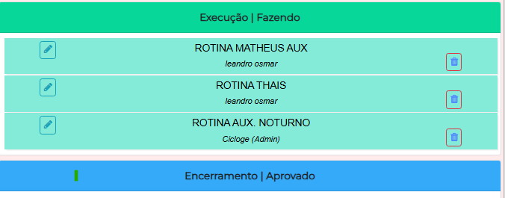
Projeto em andamento

Slide 28
OBRIGADO!

